Slide 1
Для родителей будущих первоклассников

Slide 2
Как ?
правильно распорядиться временем, оставшимся до школы?
Что?
нужно делать с ребенком, чему его сейчас учить?

Slide 3
Ответ прост:
Учить слышать и слушать собеседника;
Заниматься общим развитием ребенка(беседуйте по вопросам, определяющим отношение к школе и уровень ориентирования в окружающем мире; развивайте устную речь, устный счет в пределах 10);
Особое внимание обратить на развитие мелкой моторики рук (через занятия лепкой, конструированием, рисованием, аппликацией).

Slide 4
«Быть готовым к школе – не значит уметь читать, писать и считать.
Быть готовым к школе – значит быть готовым всему этому научиться.
Венгер Л. А.

Slide 5
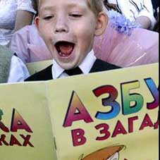
Что должны знать родители о подготовке будущих первоклассников

Slide 6
Готовность к школе -
это не только набор определенных умений и навыков, которые должны быть сформированы у ребенка к 6-7 годам.
Готовность к школе включает в себя несколько компонентов:

Slide 7
Готовность к школе
Психологическая готовность
Интеллектуальная, мотивационная, волевая, коммуникативная
Физическая готовность
Здоровье, моторика рук, движения, возраст
Социальная готовность
Взаимоотношения с окружающими, отношение к самому себе

Slide 8
31.05.2021 года утвержден ФЕДЕРАЛЬНЫЙ ГОСУДАРСТВЕННЫЙ ОБРАЗОВАТЕЛЬНЫЙ СТАНДАРТ НАЧАЛЬНОГО ОБЩЕГО ОБРАЗОВАНИЯ
С 1 сентября 2023 года школы перешли на новые федеральные основные образовательные программы.
Это единые программы обучения, они устанавливают обязательный базовый уровень требований к содержанию общего образования
Школы перешли на ФГОС с 1 сентября 2023 года (Федеральный закон от 24.09.2022г. №371-ФЗ).

Slide 9
Запрос информационного общества
Нужен человек
обучаемый, способный самостоятельно учиться
и многократно переучиваться в течение жизни,
готовый к самостоятельным действиям и принятию решений
Изменилась парадигма (цель) образования: от суммы знаний, умений и навыков к развитию личности учащегося через
формирование
универсальных учебных действий

Slide 10
Универсальные учебные действия УНИВЕРСАЛЬНЫЕ УЧЕБНЫЕ ДЕЙСТВИЯ
Личностные
обеспечивают ценностно-смысловую ориентацию учащихся (умение соотносить поступки и события с принятыми этическими принципами, знание моральных норм и умение выделить нравственный аспект поведения) и ориентацию в социальных ролях и межличностных отношениях.
Познавательные
общеучебные, логические учебные действия, постановка и решение проблемы.
Регулятивные
обеспечивают организацию учащимися своей учебной деятельности
Коммуникативные
обеспечивают социальную компетентность и учёт позиции других людей, партнёров по общению или деятельности;
умение слушать и вступать в диалог; участвовать в
коллективном обсуждении проблем; интегрироваться в группу сверстников и строить продуктивное взаимодействие и сотрудничество со сверстниками и взрослыми

Slide 11
По новым ФГОС вводится обязательная внеурочная деятельность.
Внеурочная деятельность организуется по направлениям развития личности:
спортивно-оздоровительное
духовно-нравственное
социальное
общеинтеллектуальное
общекультурное

Slide 12
Содержание учебников и пособий

Slide 14
Основная особенность УМК заключается в их целостности
единстве структуры учебников и рабочих тетрадей по всем классам и предметам;
единстве сквозных линий типовых заданий;
единстве подходов к организации учебной и внеурочной деятельности

Slide 15
УМК полностью соответствуют требованиям ФГОС нового поколения.

Slide 16
Список тетрадей на печатной основе для 1 класса на 2025/26 учебный год
1. | Козлова. Прописи 1кл.В 4-х частях.Горецкий ФПУ
2. | Моро Математика. 1 кл. Р/т
3. | Волкова Проверочные работы к учебнику Моро, Математика 1 кл.
4. | Плешаков. Окружающий мир. 1 кл. Р/т.(в 2-х ч)
5. | Плешаков. Окружающий мир Тесты
6. | Н.Ф. Барковская Математика. Комплексный тренажёр классический
7. | О.Е Жиренко, Т.М.Лукина Тренажёр по чистописанию (добукварный и букварный периоды)

Slide 17
Примерный набор канцелярских и других принадлежностей для первоклассника. Всё должно быть подписано, кроме тетрадей.

Slide 18
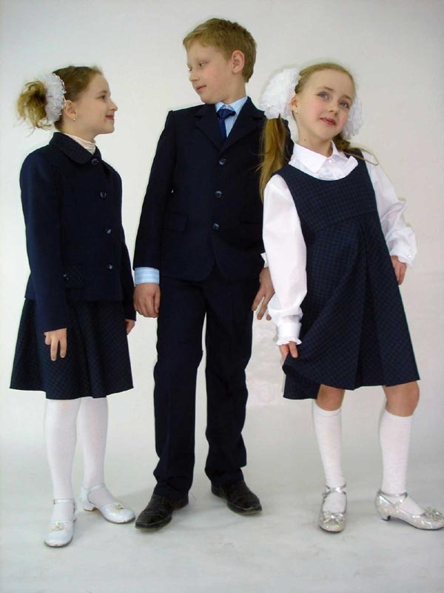
Школьная форма.
Удобная
сменная обувь

Slide 19
Для уроков физкультуры.
Белая футболка.
Темные шорты.
Спортивный костюм (для занятий на улице).
Спортивная обувь (кеды, кроссовки).

Slide 20
Пенал
Пенал должен быть прост в обращении и компактен.
Содержимое пенала:
ручки: две синие (одна запасная), зеленая;
два простых карандаша;
шесть цветных карандашей;
ластик, линейка (не более 15 см);
точилка.

Slide 21
Тетради
Тетради для первоклассников в косую линейку (10 шт.).
Тетради в клеточку (10 шт.).
Обращайте внимание на качество и цвет бумаги в тетрадях. В некоторых из них слишком тонкая (типа газетной) бумага, которая рвется при надавливании ручкой или острым карандашом. Страницы не должны просвечиваться, иначе появится эффект промокашки. К тому же цвет бумаги часто далек от белого. Серый или желтоватый цвет бумаги заставляет школьников низко наклоняться над тетрадью, что особенно вредно для 6-7-летних малышей. Бумага в тетрадках должна быть белого цвета без посторонних вкраплений. А линии (клетки) - четкими и контрастными, желательно голубого, фиолетового и серого цветов (ни в коем случае не черного). Тогда малышу не придется напрягать зрение, чтобы попасть в клеточку. Важно, чтобы поля были четко выделены красным цветом.

Slide 22
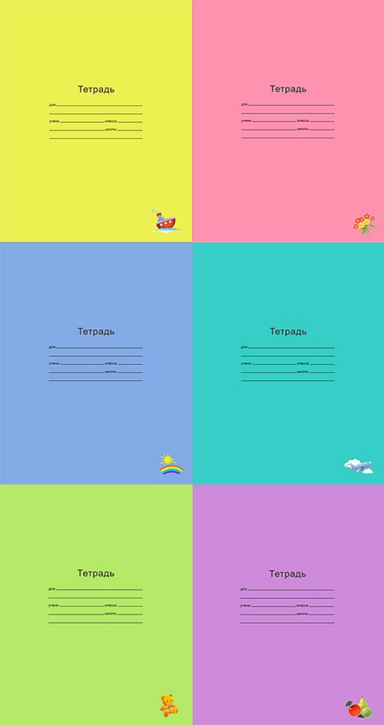
Да!
Нет!

Slide 23
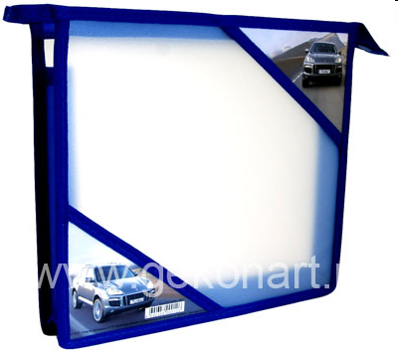
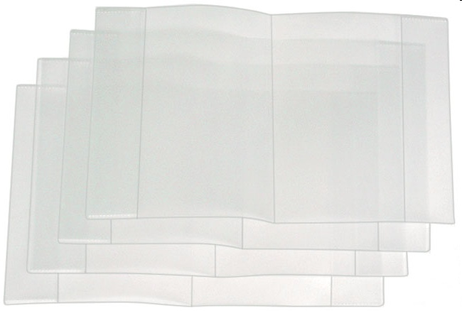
Папка для тетрадей
Обложка для тетрадей и учебников

Slide 24
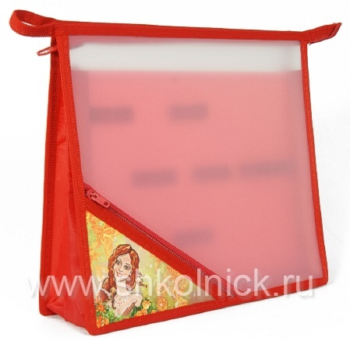
Папка для труда
и рисования
Пластилин.
Тряпочка для рук.
Набор цветной бумаги.
Набор картона.
Белый картон.
2 альбома
Ножницы с закругленными концами.
Клеящий карандаш.
Набор акварельных красок (10 – 12 цветов).
Карандаши цветные (10 - 16 цветов).
Набор кистей 2- х размеров (желательно из натурального волоса).
Баночка для воды (пластмассовая).

Slide 25
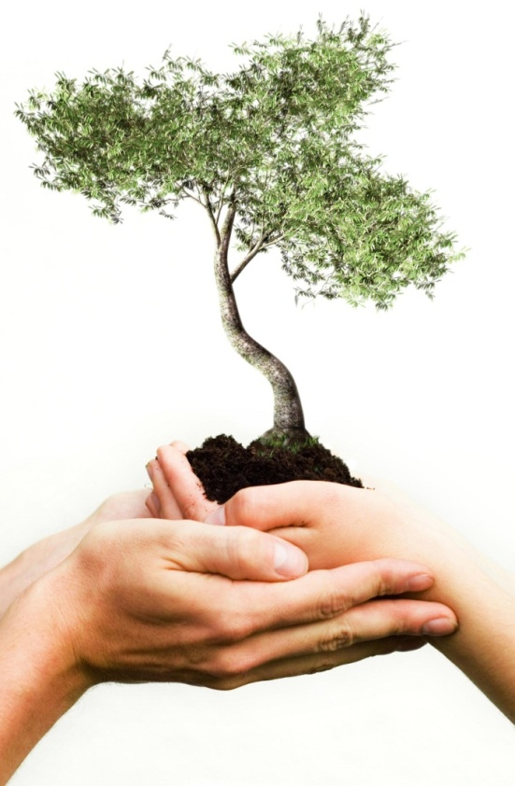
Надеемся на сотрудничество и взаимопонимание

